Slide 1

Álgebra Lineal

Slide 2
Introducción
1. Matrices y vectores
2. Suma, resta y multiplicación por escalares
3. Operaciones con vectores
4. Representación vectorial de objetos
5. Multiplicación de matrices
6. Matriz inversa y traspuesta
7. Combinaciones lineales

Slide 3
Álgebra Lineal 1. Matrices y Vectores

Slide 4
Matrices
Un conjunto de datos típico en Estadística y Machine Learning

Slide 5
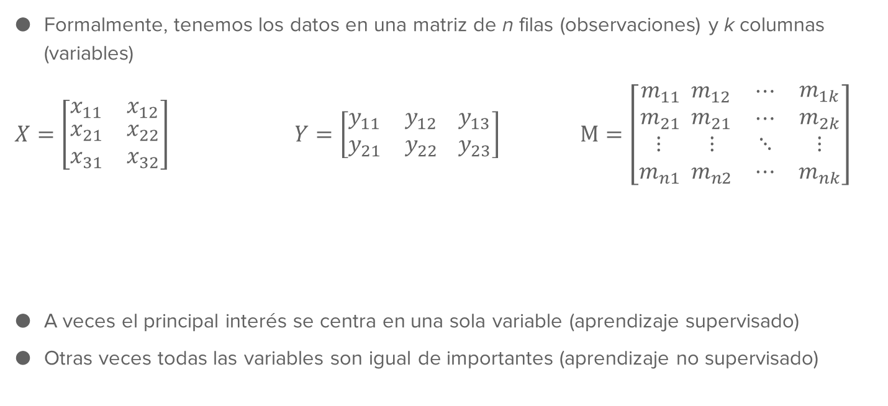
Matrices
Formalmente, tenemos los datos en una matriz de n filas (observaciones) y k columnas (variables)
$X=\left[\begin{matrix}x_{11} & x_{12} \\ \begin{aligned}x_{21} \\ x_{31}\end{aligned} & \begin{aligned}x_{22} \\ x_{32}\end{aligned}\end{matrix}\right]$ $Y=\left[\begin{matrix}y_{11} & y_{12}{ y}_{13} \\ y_{21} & y_{22} y_{23}\end{matrix}\right]$ $M=\left[\begin{matrix}\begin{aligned}m_{11}{ m}_{12} \\ m_{21}{ m}_{21}\end{aligned} & \begin{aligned}⋯ \\ ⋯\end{aligned} & \begin{aligned}m_{1k} \\ m_{2k}\end{aligned} \\ ⋮ ⋮ & ⋱ & ⋮ \\ m_{n1}{ m}_{n2} & ⋯ & m_{nk}\end{matrix}\right]$
A veces el principal interés se centra en una sola variable (aprendizaje supervisado)
Otras veces todas las variables son igual de importantes (aprendizaje no supervisado)
Matriz 3x2
Matriz 2x3
Matriz n x k

Slide 6

Elementos de una matriz
$$A=\left[\begin{matrix}12 & 87 \\ \begin{aligned}25 \\ −6\end{aligned} & \begin{aligned}−3 \\ 0\end{aligned}\end{matrix}\right]$$
$A_{ij}$: valor de la matriz A en la fila i y la columna j
$$A_{12}=87$$
$$A_{31}=−6$$
$$A_{23}= ?$$
No definido (error)

Slide 7

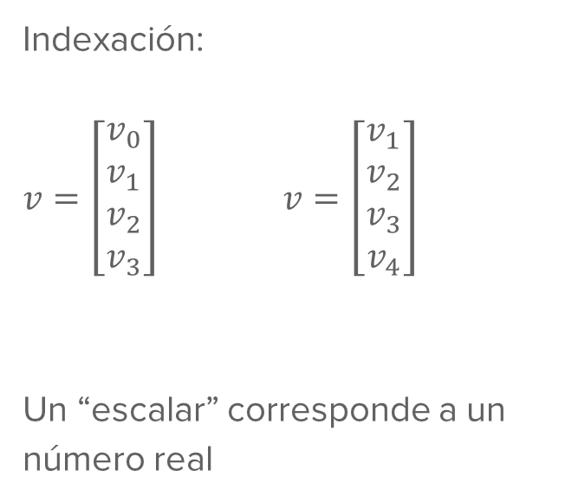
Vectores
Son matrices n x 1
$$v=\left[\begin{aligned}13 \\ 25 \\ 66 \\ 48\end{aligned}\right]$$
$$v_{1}=13$$
$$v_{3}=66$$
Indexación:
$v=\left[\begin{aligned}v_{0} \\ v_{1} \\ v_{2} \\ v_{3}\end{aligned}\right]$ $v=\left[\begin{aligned}v_{1} \\ v_{2} \\ v_{3} \\ v_{4}\end{aligned}\right]$
Un “escalar” corresponde a un número real
Vector de 4 dimensiones

Slide 8
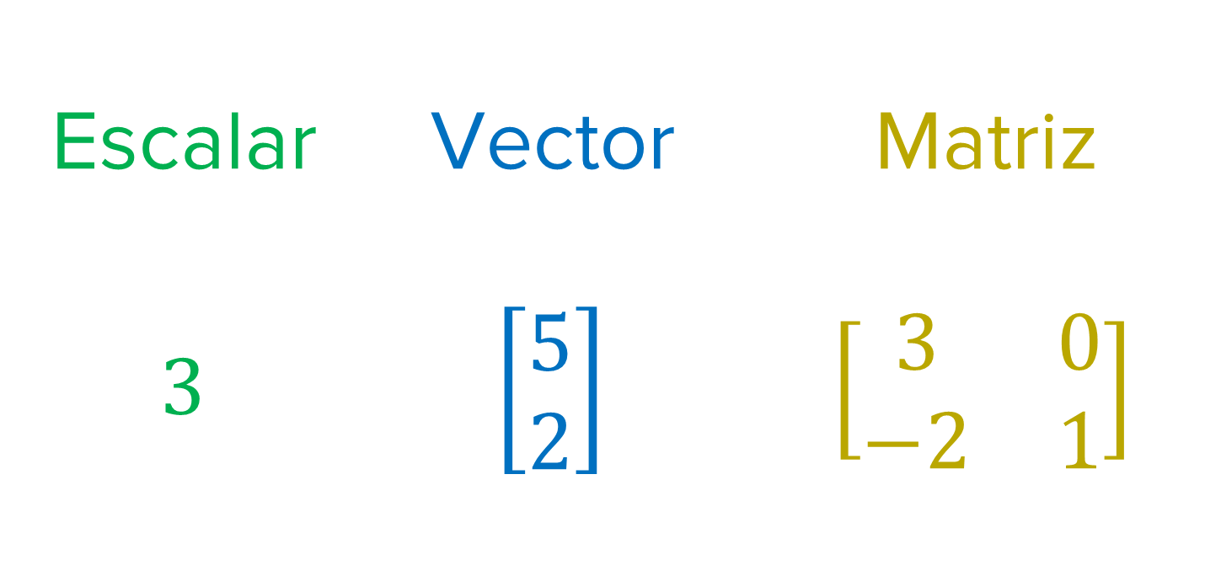
Escalar Vector Matriz $3$ $\left[\begin{aligned}5 \\ 2\end{aligned}\right]$ $\left[\begin{matrix}3 & 0 \\ −2 & 1\end{matrix}\right]$

Slide 9
Álgebra Lineal 2. Suma, Resta y Multiplicación por escalares

Slide 10
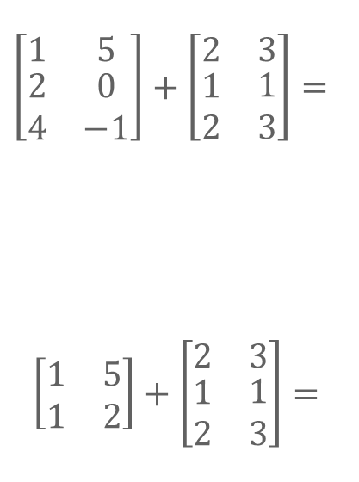

Suma de Matrices
$$\left[\begin{matrix}1 & 5 \\ \begin{aligned}2 \\ 4\end{aligned} & \begin{aligned}0 \\ −1\end{aligned}\end{matrix}\right]+\left[\begin{matrix}2 & 3 \\ \begin{aligned}1 \\ 2\end{aligned} & \begin{aligned}1 \\ 3\end{aligned}\end{matrix}\right]=$$
$$\left[\begin{matrix}1 & 5 \\ 1 & 2\end{matrix}\right]+\left[\begin{matrix}2 & 3 \\ \begin{aligned}1 \\ 2\end{aligned} & \begin{aligned}1 \\ 3\end{aligned}\end{matrix}\right]=$$
$$\left[\begin{matrix}3 & 8 \\ \begin{aligned}3 \\ 6\end{aligned} & \begin{aligned}1 \\ 2\end{aligned}\end{matrix}\right]$$
3x2
3x2
3x2
error

Slide 11

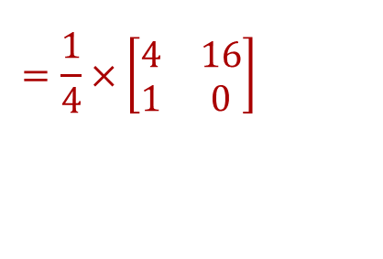
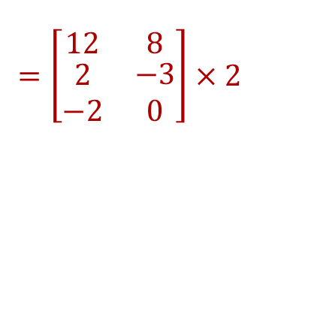
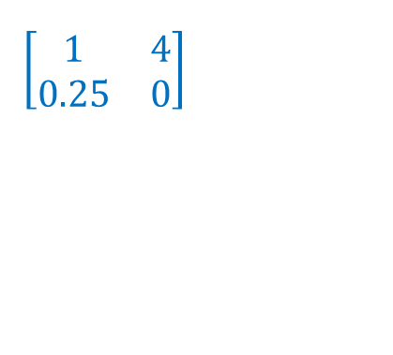
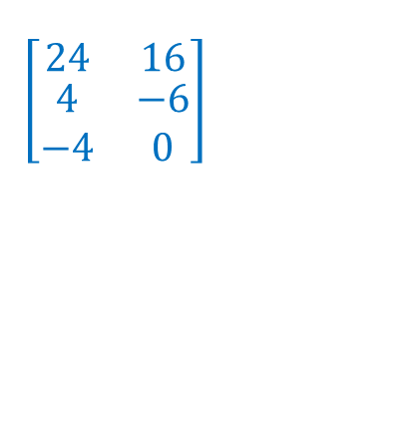
Multiplicación por un escalar
$$=\left[\begin{matrix}12 & 8 \\ \begin{aligned}2 \\ −2\end{aligned} & \begin{aligned}−3 \\ 0\end{aligned}\end{matrix}\right]×2$$
$$2×\left[\begin{matrix}12 & 8 \\ \begin{aligned}2 \\ −2\end{aligned} & \begin{aligned}−3 \\ 0\end{aligned}\end{matrix}\right]=$$
$\left[\begin{matrix}4 & 16 \\ 1 & 0\end{matrix}\right] /4$ $=$
$$\left[\begin{matrix}24 & 16 \\ \begin{aligned}4 \\ −4\end{aligned} & \begin{aligned}−6 \\ 0\end{aligned}\end{matrix}\right]$$
3x2
3x2
$$=\frac{1}{4}×\left[\begin{matrix}4 & 16 \\ 1 & 0\end{matrix}\right]$$
$$\left[\begin{matrix}1 & 4 \\ 0.25 & 0\end{matrix}\right]$$
2x2
2x2

Slide 12

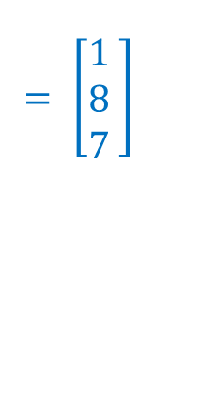
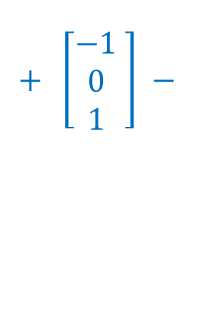
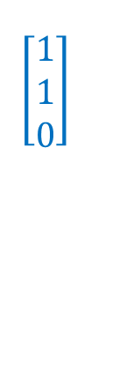
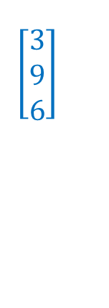
Combinación de operaciones
$$3×\left[\begin{aligned}1 \\ 3 \\ 2\end{aligned}\right]+\left[\begin{aligned}−1 \\ 0 \\ 1\end{aligned}\right]−\left[\begin{aligned}3 \\ 3 \\ 0\end{aligned}\right]/3$$
$$\left[\begin{aligned}3 \\ 9 \\ 6\end{aligned}\right]$$
$$+ \left[\begin{aligned}−1 \\ 0 \\ 1\end{aligned} \right] −$$
$$\left[\begin{aligned}1 \\ 1 \\ 0\end{aligned}\right]$$
$$= \left[\begin{aligned}1 \\ 8 \\ 7\end{aligned} \right]$$

Slide 13
Álgebra Lineal 3. Operaciones con vectores

Slide 14

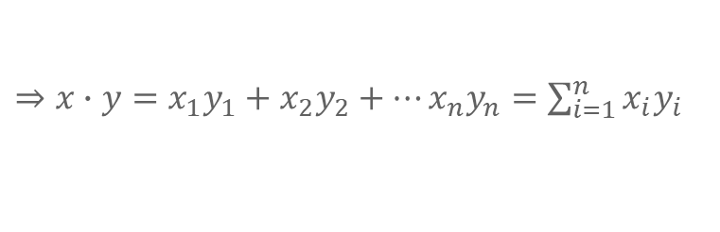

Producto escalar de dos vectores
Es un número real
$a=\left[\begin{aligned}1 \\ 3\end{aligned}\right]$ $b=\left[\begin{aligned}−2 \\ 5\end{aligned}\right]$
$c=\left[\begin{aligned}−1 \\ 0 \\ 2\end{aligned}\right]$ $d=\left[\begin{aligned}1 \\ 2 \\ 3\end{aligned}\right]$
$x=\left[\begin{aligned}x_{1} \\ x_{2} \\ x_{3} \\ ⋮ \\ x_{n}\end{aligned}\right]$ $y=\left[\begin{aligned}y_{1} \\ y_{2} \\ y_{3} \\ ⋮ \\ y_{n}\end{aligned}\right]$
$$⇒a∙b=1×−2+3×5=13$$
$$⇒c∙d=−1×1+0×2+2×3=5$$
$⇒x∙y=x_{1}y_{1}+x_{2}y_{2}+⋯x_{n}y_{n}=$ $\sum_{i=1}^{n}{x_{i}y_{i}}$

Slide 15


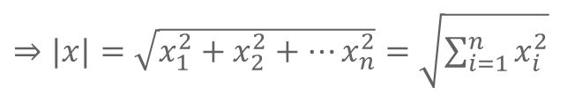

Módulo o norma de un vector
Es un número real mayor o igual a cero
$a=\left[\begin{aligned}1 \\ 3\end{aligned}\right]$
$b=\left[\begin{aligned}−1 \\ 0 \\ 2\end{aligned}\right]$
$x=\left[\begin{aligned}x_{1} \\ x_{2} \\ x_{3} \\ ⋮ \\ x_{n}\end{aligned}\right]$
$$⇒\left|a\right|=\sqrt{1^{2}+3^{2}}=\sqrt{10}$$
$$⇒\left|b\right|=\sqrt{{(−1)}^{2}+0^{2}+2^{2}}=\sqrt{5}$$
$⇒|x|=\sqrt{x_{1}^{2}+x_{2}^{2}+⋯x_{n}^{2}}=$ $\sqrt{\sum_{i=1}^{n}{x_{i}^{2}}}$

Slide 16



Vectores unitarios
Son vectores con norma igual a 1
Todo vector puede convertirse en unitario al dividirlo por su norma
$a=\left[\begin{aligned}1 \\ 3\end{aligned}\right]$
$u=\left[\begin{aligned}1 \\ 3\end{aligned}\right]/\sqrt{10}$
$\left|u\right|=$ $\sqrt{{(\frac{1}{\sqrt{10}})}^{2}+{(\frac{3}{\sqrt{10}})}^{2}}=\sqrt{\frac{1}{10}+\frac{9}{10}}=\sqrt{1}=1$
$$⇒\left|a\right|=\sqrt{1^{2}+3^{2}}=\sqrt{10}$$
$$=\left[\begin{aligned}\frac{1}{\sqrt{10}} \\ \frac{3}{\sqrt{10}}\end{aligned}\right]$$

Slide 17








Vectores: representación geométrica
$a=\left[\begin{aligned}1 \\ 3\end{aligned}\right]$
$u=\left[\begin{aligned}1 \\ 3\end{aligned}\right]/\sqrt{10}$
$$⇒\left|a\right|=\sqrt{1^{2}+3^{2}}=\sqrt{10}$$
$$3$$
$$=\left[\begin{aligned}\frac{1}{\sqrt{10}} \\ \frac{3}{\sqrt{10}}\end{aligned}\right]$$
$$a$$
$$u$$
$$(0,0)$$
$$1$$

Slide 18


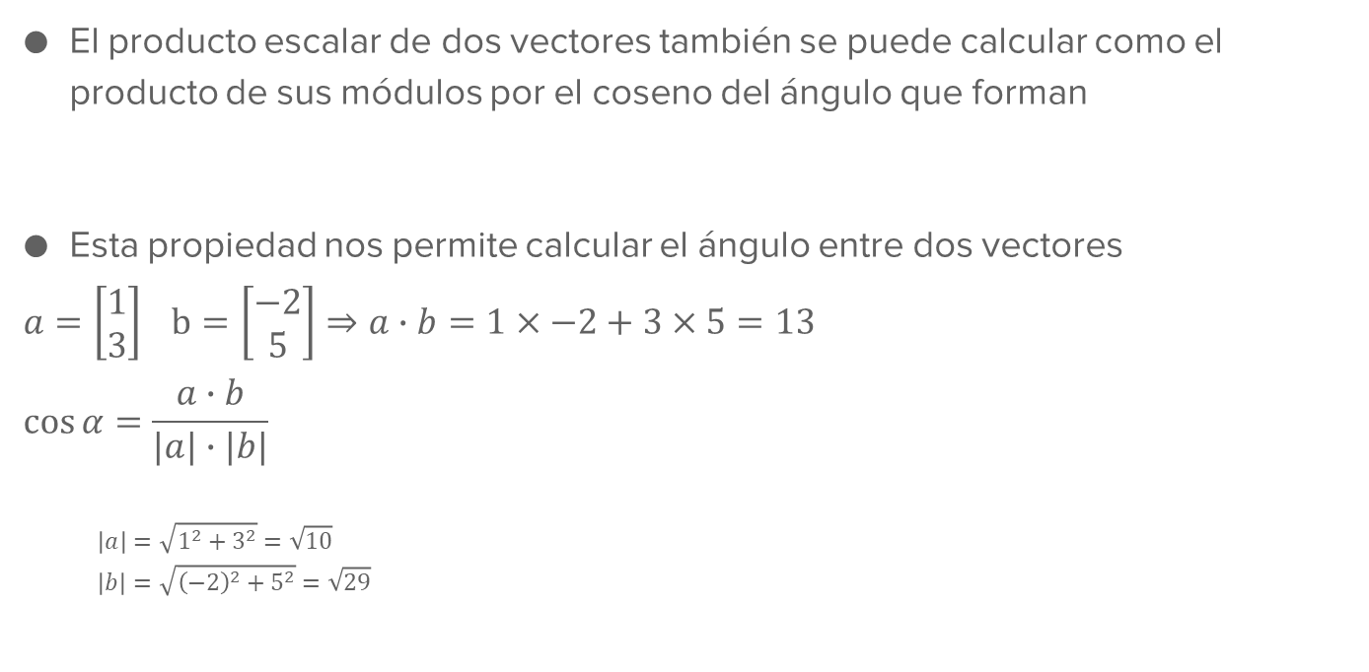









Vectores: representación geométrica
El producto escalar de dos vectores también se puede calcular como el producto de sus módulos por el coseno del ángulo que forman
Esta propiedad nos permite calcular el ángulo entre dos vectores
$a=\left[\begin{aligned}1 \\ 3\end{aligned}\right]$ $b=\left[\begin{aligned}−2 \\ 5\end{aligned}\right]⇒a∙b=1×−2+3×5=13$
$$\cos{α}=\frac{a∙b}{|a|∙|b|}$$
$$\left|a\right|=\sqrt{1^{2}+3^{2}}=\sqrt{10}$$
$$\left|b\right|=\sqrt{{\left(−2\right)}^{2}+5^{2}}=\sqrt{29}$$
$$a∙b=\left|a\right|∙\left|b\right|∙\cos{(a,b)}$$
$$5$$
$$=\frac{13}{\sqrt{10}×\sqrt{29}}$$
$$=0.76$$
$$⇒α=40.23°$$
$$3$$
$$b$$
$$a$$
$$α$$
$$−2$$
$$1$$

Slide 19



Vectores: representación geométrica
Si dos vectores son ortogonales (perpendiculares), su producto escalar es cero
$$a∙b=\left|a\right|∙\left|b\right|∙\cos\left(90\right)=0$$
$$b$$
$$a$$

Slide 20
Álgebra Lineal 4. Representación vectorial de objetos

Slide 21







Vectores y puntos
Un conjunto de n números reales $(a_{1},a_{2},⋯,a_{n})$ se puede representar:
Como un punto en el espacio n-dimensional
Como un vector con punto inicial en el origen de coordenadas y punto final $(a_{1},a_{2},⋯,a_{n})$
$$(1,3)$$
$$3$$
$$a=\left[\begin{aligned}1 \\ 3\end{aligned}\right]$$
$$a$$
$$(0,0)$$
$$1$$

Slide 22
Representación vectorial de objetos
Cualquier objeto puede representarse con un vector n-dimensional, cuyas componentes son los atributos del objeto
Ejemplos:
Alumno = [Marta, 23, Mujer, 7.8]
Empleado = [Juan, Derecho, Financiero, 28.000]
Película = [Drama, Acción, Aventura, Ciencia Ficción]
Futbolista = [10,5,0,13,1]
La representación vectorial permite calcular distancias (o similitudes) entre pares de objetos
[nombre,edad,sexo,nota media]
[nombre,formación,dpto,salario]
[pases, pérdidas, goles, asistencias]

Slide 23
Representación vectorial de objetos
Las variables categóricas pueden transformarse en numéricas:
Titanic = [Drama, Aventura]
Misión Imposible = [Acción, Ciencia Ficción]
Película | Drama | Acción | Aventura | Ciencia Ficción
Titanic | 1 | 0 | 1 | 0
Misión Imposible | 0 | 1 | 0 | 1
Pablo = [Hombre, 23, Economía, 23.000]
Carmen= [Mujer, 25, Derecho, 23.000]
Nombre | Sexo | Edad | Economía | Derecho | Salario
Pablo | 1 | 23 | 1 | 0 | 23.000
Carmen | 0 | 25 | 0 | 1 | 23.000

Slide 24
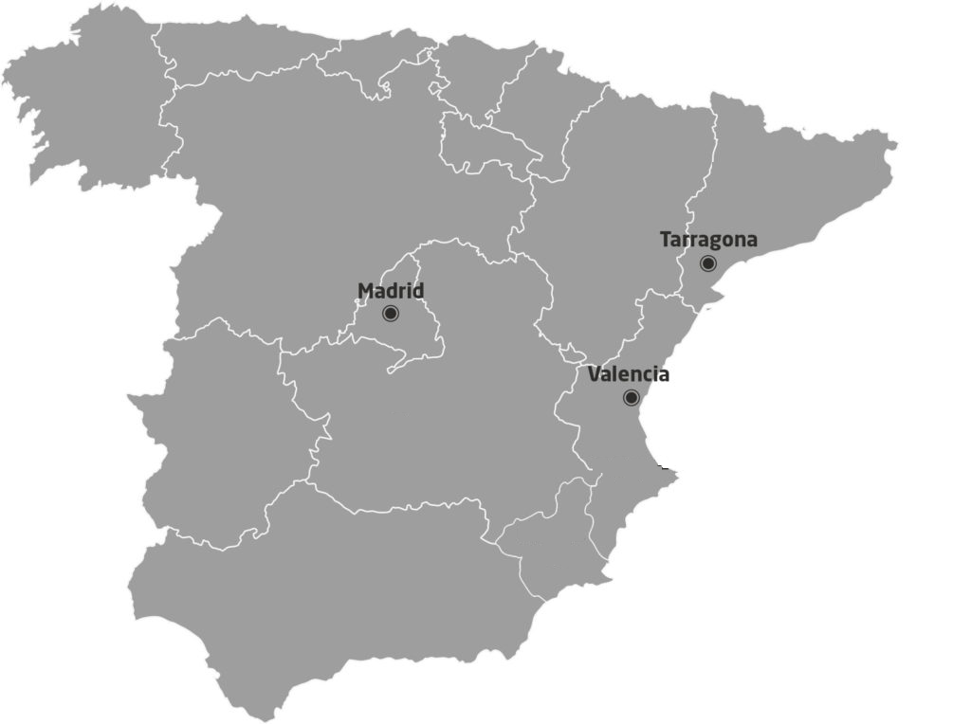
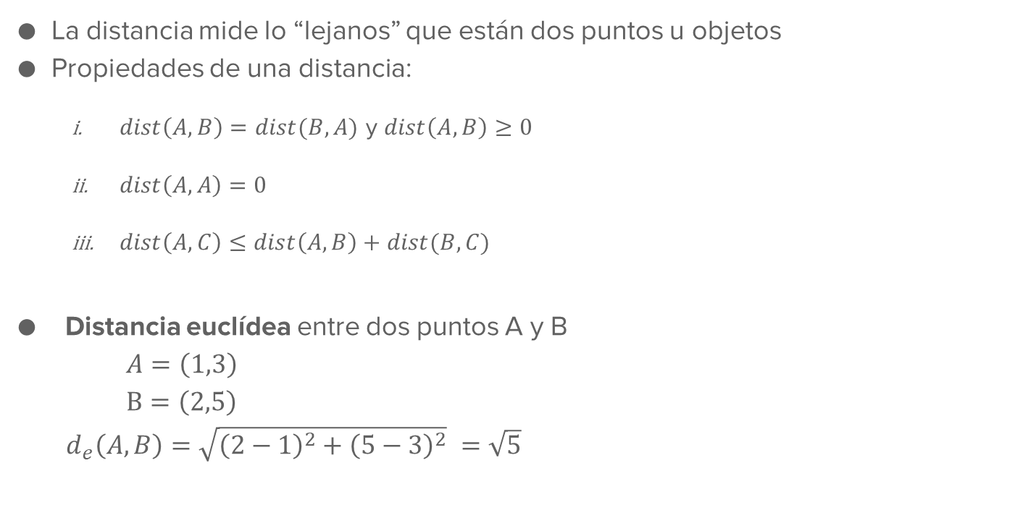
Distancia
La distancia mide lo “lejanos” que están dos puntos u objetos
Propiedades de una distancia:
$dist\left(A,B\right)=dist(B,A)$ y $dist\left(A,B\right)≥0$
$dist\left(A,A\right)=0$
$dist\left(A,C\right)≤dist\left(A,B\right)+dist(B,C)$
Distancia euclídea entre dos puntos A y B
$A=\left(1,3\right)$
$B=\left(2,5\right)$
$d_{e}\left(A,B\right)=\sqrt{{\left(2−1\right)}^{2}+{\left(5−3\right)}^{2}} =\sqrt{5}$

Slide 25
Distancia
Jugador | Remates | Pases
Benzema | 6 | 1
Isco | 4 | 2
Kross | 1 | 8
Ejemplo
Remates
Benzema
$d\left(Benzema, Isco\right)=$ $\sqrt{{\left(6−4\right)}^{2}+{\left(1−2\right)}^{2}}=\sqrt{5}$
Isco
$d\left(Benzema, Kross\right)=$ $\sqrt{{\left(6−1\right)}^{2}+{\left(1−8\right)}^{2}}=\sqrt{74}$
$d\left(Isco, Kross\right)=$ $\sqrt{{\left(4−1\right)}^{2}+{\left(2−8\right)}^{2}}=\sqrt{45}$
Kross
Pases

Slide 26
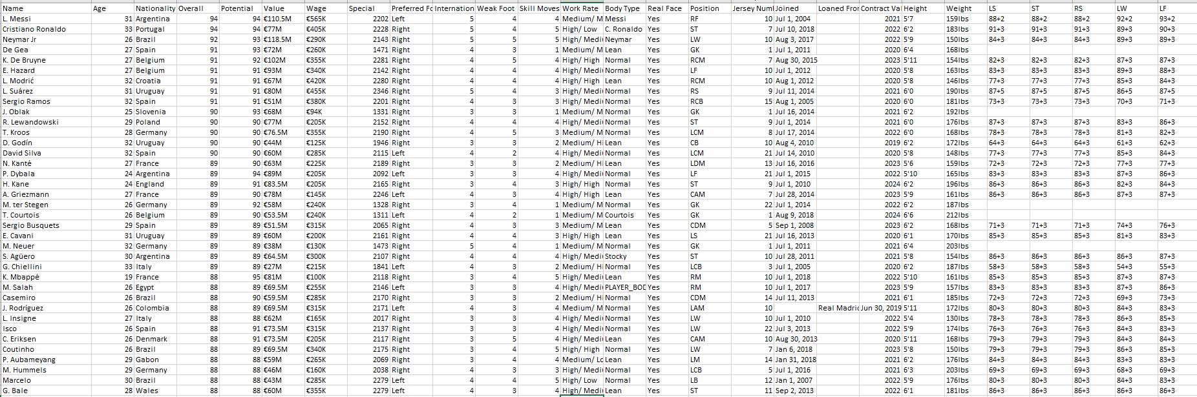
Distancia
Fuente: https://www.kaggle.com/karangadiya/fifa19/version/4

Slide 27
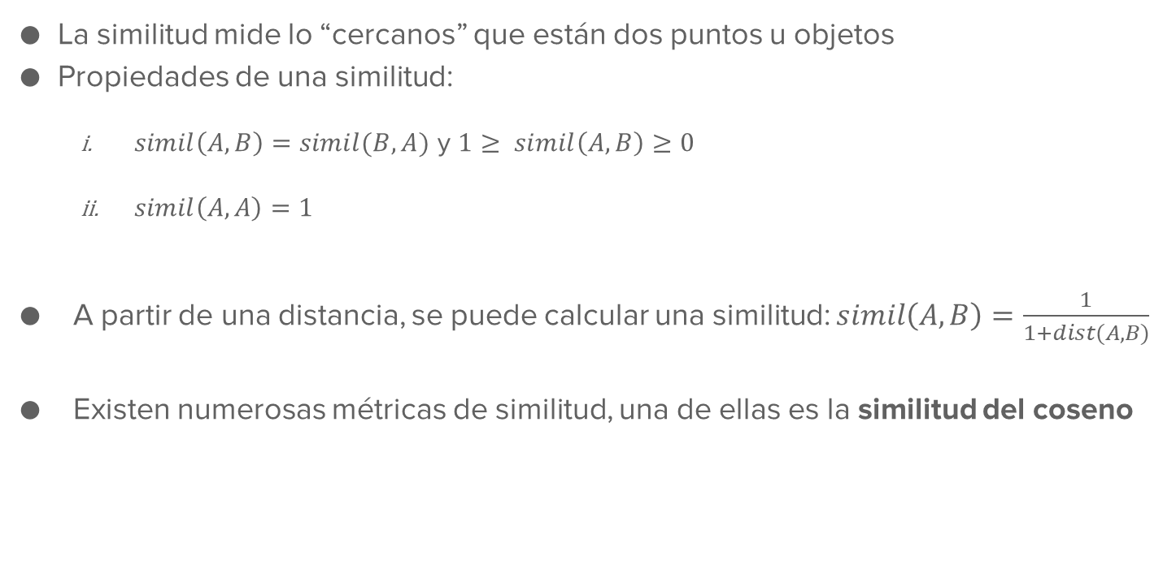
Similitud
La similitud mide lo “cercanos” que están dos puntos u objetos
Propiedades de una similitud:
$simil\left(A,B\right)=simil(B,A)$ y $1≥ simil\left(A,B\right)≥0$
$simil\left(A,A\right)=1$
A partir de una distancia, se puede calcular una similitud: $simil\left(A,B\right)=\frac{1}{1+dist(A,B)}$
Existen numerosas métricas de similitud, una de ellas es la similitud del coseno

Slide 28
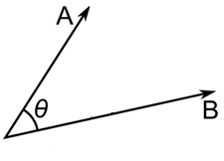

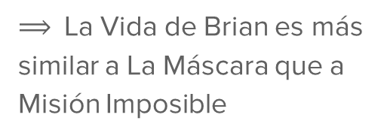



Similitud del coseno
$$simil\left(X,Y\right)=\cos\left(θ\right)=\frac{v_{A}v_{B}}{|v_{A}|⋅|v_{B}|}$$
$A$y $B$ son los objetos
$v_{A}$ y $v_{B}$ son los vectores que representan los objetos A y B
Comedia
La Vida de Brian
$$θ_{1}<θ_{2}⟹cos\left(θ_{1}\right)>cos⁡(θ_{2})$$
$⟹$La Vida de Brian es más similar a La Máscara que a Misión Imposible
La Máscara
Misión Imposible
$$θ_{2}$$
$$θ_{1}$$
Acción

Slide 29


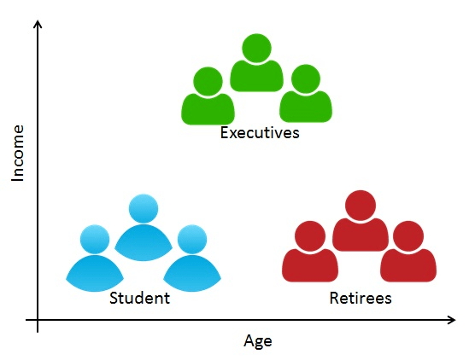
Ejemplo: Segmentación
Cliente | Income | Age
A | 1000 | 18
B | 5000 | 33
C | 500 | 21
D | 2500 | 78
E | 4200 | 35
… | … | …

Slide 30
Álgebra Lineal 5. Multiplicación de matrices

Slide 31
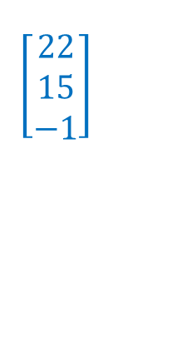




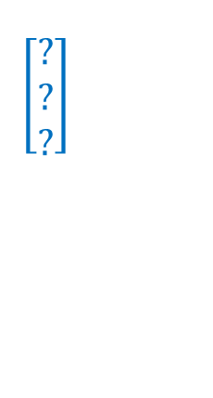
Multiplicaciones de matrices y vectores
$$\left[\begin{aligned}22 \\ 15 \\ −1\end{aligned}\right]$$
$$\left[\begin{matrix}2 & 4 \\ \begin{aligned}0 \\ −1\end{aligned} & \begin{aligned}3 \\ 0\end{aligned}\end{matrix}\right] \left[\begin{aligned}1 \\ 5\end{aligned}\right]=$$
$$\left[\begin{matrix}2 & 4 \\ \begin{aligned}1 \\ 0\end{aligned} & \begin{aligned}2 \\ 1\end{aligned}\end{matrix} \begin{matrix}1 & 0 \\ \begin{aligned}0 \\ −1\end{aligned} & \begin{aligned}3 \\ 0\end{aligned}\end{matrix}\right] \left[\begin{aligned}1 \\ 5 \\ 2 \\ 0\end{aligned}\right]=\left[\begin{aligned}24 \\ 11 \\ 3\end{aligned}\right]$$
$$\left[\begin{aligned}? \\ ? \\ ?\end{aligned}\right]$$
$$2×1+4×5=22$$
$$0×1+3×5=15$$
$$−1×1+0×5=−1$$
3x2
2x1
3x1
3x4
4x1
3x1

Slide 32





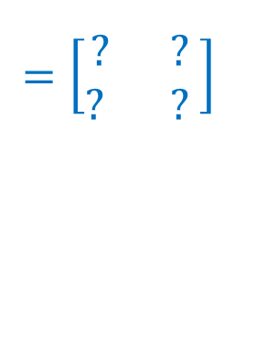
Multiplicaciones entre matrices
$\left[\begin{matrix}1 & 3 & 4 \\ 2 & 0 & −1\end{matrix}\right]$ $\left[\begin{matrix}1 & 3 \\ 2 & 0 \\ 5 & 1\end{matrix}\right]$
$$=\left[\begin{matrix}? & ? \\ ? & ? \end{matrix}\right]$$
$$27$$
$$7$$
$$−3$$
$$5$$
2x3
3x2
2x2

Slide 33


Propiedades de la multiplicación de matrices
La multiplicación de matrices no es conmutativa (en general)
$$A×B≠B×A$$
Ejemplo
$$\left[\begin{matrix}1 & −1 \\ 0 & 2\end{matrix}\right]\left[\begin{matrix}3 & 0 \\ 2 & 1\end{matrix}\right]=\left[\begin{matrix}1 & −1 \\ 4 & 2\end{matrix}\right]$$
$$\left[\begin{matrix}3 & 0 \\ 2 & 1\end{matrix}\right] \left[\begin{matrix}1 & −1 \\ 0 & 2\end{matrix}\right]=\left[\begin{matrix}3 & −3 \\ 2 & 0\end{matrix}\right]$$
Si las matrices tienen diferentes dimensiones:
$A$ (matriz 3x2); $B$ (matriz 2x3)
$⟹A×B$ (matriz 3x3)
$B×A$ (matriz 2x2)

Slide 34

Propiedades de la multiplicación de matrices
La propiedad asociativa sí se cumple en la multiplicación de matrices
$A×B×C=\left(A×B\right)×C=A×(B×C$)
La propiedad distributiva también se cumple
$$\left(A+B\right)×C=A×C+B×C$$

Slide 35
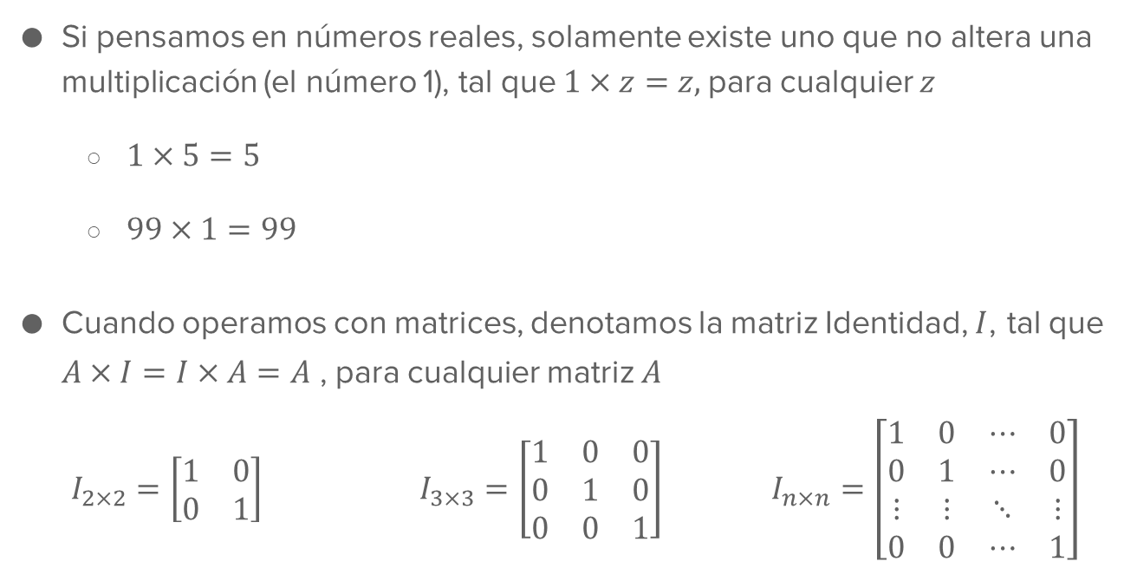
Matriz Identidad
Si pensamos en números reales, solamente existe uno que no altera una multiplicación (el número 1), tal que $1×z=z,$para cualquier $z$
$1×5=5$
$99×1=99$
Cuando operamos con matrices, denotamos la matriz Identidad, $I$, tal que $A×I=I×A=A$ , para cualquier matriz $A$
$I_{2×2}=\left[\begin{matrix}1 & 0 \\ 0 & 1\end{matrix}\right]$ $I_{3×3}=\left[\begin{matrix}1 & 0 & 0 \\ 0 & 1 & 0 \\ 0 & 0 & 1\end{matrix}\right]$ $I_{n×n}=\left[\begin{matrix}1 & 0 & ⋯ & 0 \\ 0 & 1 & ⋯ & 0 \\ ⋮ & ⋮ & ⋱ & ⋮ \\ 0 & 0 & ⋯ & 1\end{matrix}\right]$

Slide 36

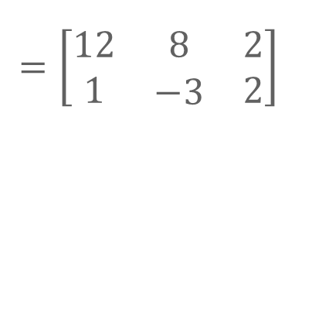
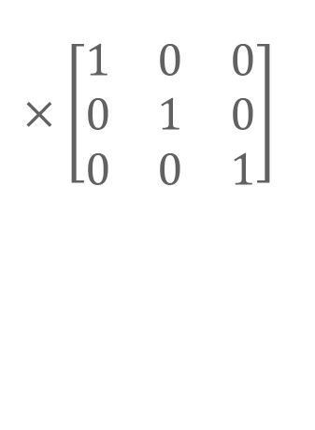
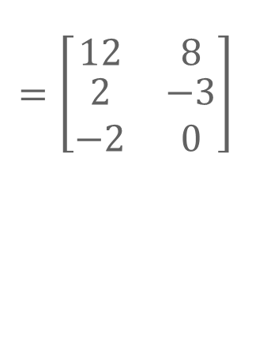
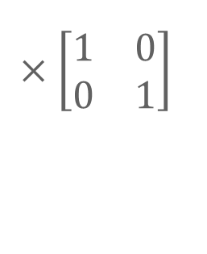
Matriz Identidad
Ejemplos
$$\left[\begin{matrix}12 & 8 \\ \begin{aligned}2 \\ −2\end{aligned} & \begin{aligned}−3 \\ 0\end{aligned}\end{matrix}\right]$$
$$\left[\begin{matrix}12 & 8 & 2 \\ 1 & \begin{aligned}−3\end{aligned} & 2\end{matrix}\right]$$
$$=\left[\begin{matrix}12 & 8 \\ \begin{aligned}2 \\ −2\end{aligned} & \begin{aligned}−3 \\ 0\end{aligned}\end{matrix}\right]$$
$$×\left[\begin{matrix}1 & 0 \\ 0 & 1\end{matrix}\right]$$
3x2
2x2
$$×\left[\begin{matrix}1 & 0 & 0 \\ 0 & 1 & 0 \\ 0 & 0 & 1\end{matrix}\right]$$
$$=\left[\begin{matrix}12 & 8 & 2 \\ 1 & \begin{aligned}−3\end{aligned} & 2\end{matrix}\right]$$
2x3
3x3

Slide 37
Álgebra Lineal 6. Matriz Inversa y Traspuesta

Slide 38





Matriz inversa
En el mundo de los números reales…
En el mundo de las matrices…
$${\left(4\right)}^{−1}$$
$$4× ? =1$$
No todos los números tienen inverso
Número inverso $4^{−1}=\frac{1}{4}$
$$\left[\begin{matrix}5 & 0 \\ 2 & 4\end{matrix}\right]× ? =\left[\begin{matrix}1 & 0 \\ 0 & 1\end{matrix}\right]$$
No todas las matrices tienen inversa
Matriz inversa ${\left[\begin{matrix}5 & 0 \\ 2 & 4\end{matrix}\right]}^{−1}$

Slide 39




Matriz inversa
Si $A$ es una matriz cuadrada (nxn), y tiene inversa ($A^{−1}$), entonces:
$$AA^{−1}=A^{−1}A=I$$
Ejemplo: $\left[\begin{matrix}1 & 2 \\ 3 & −2\end{matrix}\right]$ $\left[\begin{matrix}0.25 & 0.25 \\ 0.375 & −0.125\end{matrix}\right]=\left[\begin{matrix}1 & 0 \\ 0 & 1\end{matrix}\right]$
Las matrices que no tienen inversa se conocen como matrices singulares
Ejemplo de matriz singular: $\left[\begin{matrix}1 & 2 \\ 2 & 4\end{matrix}\right]$
$$A$$
$$A^{−1}$$
$$I$$

Slide 40

Matriz traspuesta
$$A=\left[\begin{matrix}1 & 2 \\ 3 & −2 \\ 4 & 0\end{matrix}\right]⇒A^{T}=\left[\begin{matrix}1 & 3 & 4 \\ 2 & −2 & 0\end{matrix}\right]$$
Sea $A$ una matriz n x m y ${B=A}^{T}$ $⇒$ $B$ es una matriz m x n y $B_{ij}=A_{ji}$

Slide 41
Álgebra Lineal 7. Combinaciones Lineales

Slide 42

Combinaciones Lineales
Consiste en combinar las operaciones de suma y multiplicación por escalares
Ejemplo:
$y=$ $\left[\begin{aligned}3 \\ 2 \\ 11 \\ 7\end{aligned}\right]$ es combinación lineal de los vectores $x_{1}=$ $\left[\begin{aligned}1 \\ 0 \\ 3 \\ 1\end{aligned}\right]$ y $x_{2}=$ $\left[\begin{aligned}0 \\ 1 \\ 1 \\ 2\end{aligned}\right]$
$y={3x}_{1}+{2x}_{2}$ $\left[\begin{aligned}3×1+2×0 \\ 3×0+2×1 \\ 3×3+2×1 \\ 3×1+2×2\end{aligned}\right]$ $=$ $\left[\begin{aligned}3 \\ 2 \\ 11 \\ 7\end{aligned}\right]$

Slide 43

Combinaciones Lineales
Si una matriz tiene combinaciones lineales entre sus filas y/o columnas, no tendrá inversa
Ejemplo:
$A=\left[\begin{matrix}1 & 4 & 5 \\ 2 & 5 & 7 \\ 3 & 6 & 9\end{matrix}\right]$ (la columna 3 es la suma de las dos primeras columnas)
$A=\left[\begin{matrix}0 & 1 & 2 \\ 2 & 1 & 0 \\ 4 & 3 & 2\end{matrix}\right]$ (la tercera fila es la primera + 2 veces la segunda)

Slide 44









Conclusiones Álgebra Lineal
$v=\left[\begin{aligned}5 \\ 2\end{aligned}\right]$ $A=\left[\begin{matrix}3 & 0 \\ −2 & 1\end{matrix}\right]$
1.1 Matrices y vectores
1.2 Suma, resta y multiplicación por escalares
1.3 Operaciones con vectores
1.4 Representación vectorial de objetos
1.5 Multiplicación de matrices
1.6 Matriz inversa y traspuesta
$$2v=\left[\begin{aligned}10 \\ 4\end{aligned}\right] 2A=\left[\begin{matrix}6 & 0 \\ −4 & 2\end{matrix}\right]$$
$$v⋅2v=50+8=58$$
$$\left|v\right|=\sqrt{5^{2}+2^{2}}=\sqrt{29}$$
$$a⋅b=\left|a\right|⋅\left|b\right|⋅cos⁡(a,b)$$
Película | Drama | Acción | Aventura
Titanic | 1 | 0 | 1
El Padrino | 1 | 1 | 0
$A×2A=\left[\begin{matrix}18 & 0 \\ −16 & 2\end{matrix}\right]$
$I=\left[\begin{matrix}1 & 0 \\ 0 & 1\end{matrix}\right]$
$$A^{T}=\left[\begin{matrix}3 & −2 \\ 0 & 1\end{matrix}\right]$$
$$d\left(Titanic,Padrino\right)=\sqrt{0^{2}+{\left(−1\right)}^{2}+1^{2}}=\sqrt{2}$$
${AA}^{−1}=I$

Slide 45
¡Gracias!
Contacto: Rafael Zambrano
rafael@thebridgeschool.es

